Slide 1







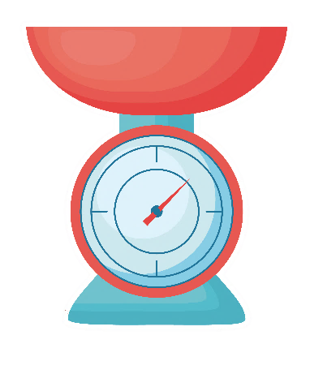


Slide 2



Slide 3

Cùng nhau chia sẻ về cân nặng của các bạn trong lớp.

Slide 4
Kể tên những đơn vị đo khối lượng mà em biết.

Slide 5



Slide 6


Slide 7
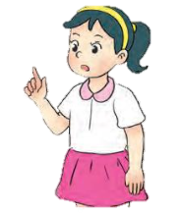
Có đơn vị đo cân nặng nào bé hơn một ki-lô-gam không nhỉ?

Slide 8
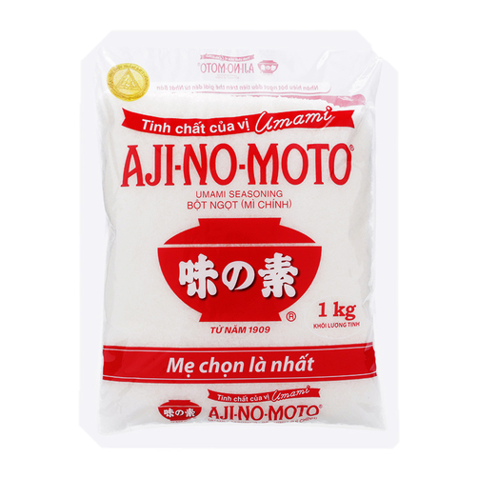
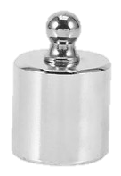

100g
a)
Gói bột ngọt cân nặng bao nhiêu
ki-lô-gam?
Gói bột ngọt cân nặng 100 gam.
ù
500g
Gam là một đơn vị đo khối lượng.
Gam viết tắt là g.
200g
Ngoài các quả cân 1 kg, 2 kg, 5 kg còn có các quả cân: 1g, 2g, 5g, 10g, 20g, 50g, 100g, 200g, 500g.
100g

Slide 9
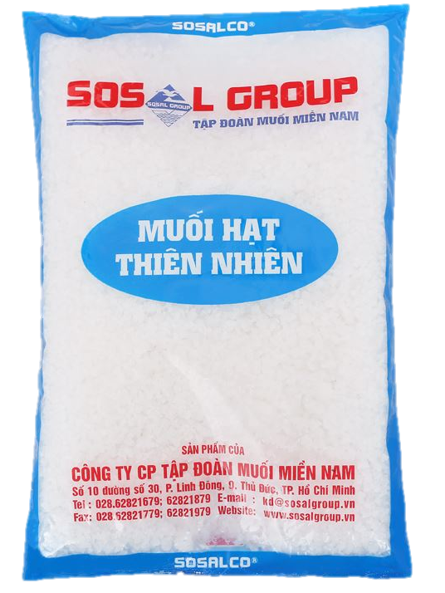

b)
Một ki-lô-gam bằng bao nhiêu gam nhỉ?
400g
600g
1kg
1 kg = 1000 g; 1000 g = 1 kg.

Slide 10


Slide 11
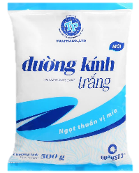
Bài 1: Số?
a)
b)
500 g
100 g
50 g
?
?
150
500
Gói đường cân nặng g
Gói mì chính cân nặng g

Slide 12
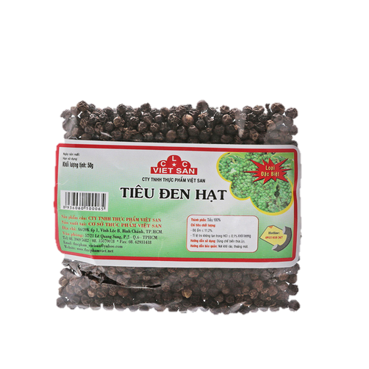
Bài 1: Số?
c)
d)
20 g
20 g
200 g
200 g
400
?
?
40
Gói muối cân nặng g
Gói hạt tiêu cân nặng g

Slide 13
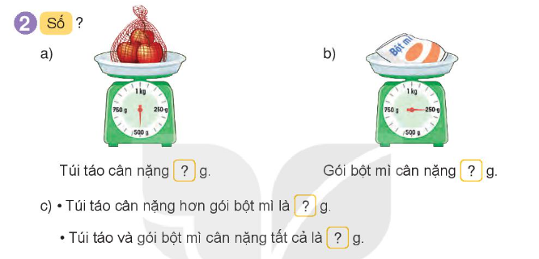
Bài 2: Số?
a)
b)
250
?
500
Gói bột mì cân nặng g
?
Túi táo cân nặng g
Túi táo cân nặng hơn gói bột mì là g.
Túi táo và gói bột mì cân nặng tất cả là g.
250
c)
?
750
?

Slide 14


Slide 15
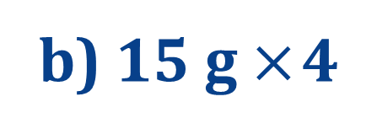
Bài 1: Tính (theo mẫu)
Mẫu: 250 g + 300 g = 550 g
40 g : 5 = 8 g
a) 740 g – 360 g
b) 15 g $×$ 4
Làm vào bảng con

Slide 16
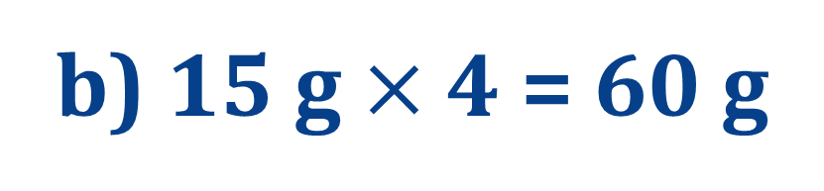
Bài 1: Tính (theo mẫu)
a) 740 g – 360 g = 380 g
b) 15 g $×$ 4 = 60 g

Slide 17
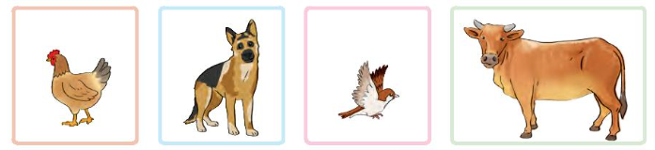
Bài 2: Chọn số cân nặng thích hợp cho mỗi con vật.
20 kg
2 kg
200 kg
200 g

Slide 18


Slide 19
Chia sẻ những gì em học được sau tiết học.

Slide 20

GIÁO ÁN ĐIỆN TỬ LỚP 4
GIÁO ÁN ĐIỆN TỬ LỚP 2 & LỚP 3
Bộ Kết nối tri thức
Soạn bài giảng yêu cầu các khối lớp
Thiết kế bài giảng E – Learning
MĂNG NON – TÀI LIỆU TIỂU HỌC
Mời truy cập: MĂNG NON- TÀI LIỆU TIỂU HỌC | Facebook
SĐT ZALO : 0382348780 - 0984848929

